Slide 1


კვლევის მეთოდოლოგიური [დიზაინის] საფუძვლები
სასწავლო მოდული მომზადდა ალტერნატივა ჯორჯიას მიერ
ღია საზოგადოების ფონდის ფინანსური მხარდაჭერით

Slide 2
მოდულის დაწყებამდე შეამოწმეთ თქვენი ცოდნა კვლევის მეთოდოლოგიური საფუძვლების საკითხებში.
შეავსეთ 18 კითხვისგან შემდგარი ქვიზი.

Slide 3
კვლევის დიზაინის შერჩევის დროს გათვალისწინებული უნდა იყოს:
საკვლევი პრობლემა
მკვლევარის პირადი გამოცდილება
კვლევისთვის საჭირო რესურსების ხელმისაწვდომობა
ყველა ზემოთ ჩამოთვლილი

Slide 4
2) პრევალენტობა გამოსახავს დროის კონკრეტულ მონაკვეთში, მოსახლეობაში წარმოქმნილი დაავადების ახალი შემთხვევების რიცხვს.
ჭეშმარიტია
მცდარია

Slide 5
3) მეტა-ანალიზი აერთიანებს სხვადასხვა დიზაინის კვლევებს და აანალიზებს მათ ერთი სტატისტიკური მეთოდით, საერთო/შეჯამებული დასკვნის მისაღებად.
ჭეშმარიტია
მცდარია

Slide 6
4) ჩამოთვლილთაგან რომელს შეიძლება მოიცავდეს სისტემური მიმოხილვა?
გამოქვეყნებულ კვლევებს
გამოუქვეყნებელ კვლევებს
კოჰორტულ კვლევებს
რანდომიზირებულ კონტროლირებულ კვლევებს
ყველა ზემოთ ჩამოთვლილს

Slide 7
5) რომელია რანდომიზაციის პროცესის ამოცანა რანდომიზირებულ კონტროლირებულ კვლევაში?
ჯგუფები გახადოს შედარებადი
შეამციროს შერჩევის ცდომილება
ხელი შეუწყოს დაბრმავებას
ყველა ზემოთ ჩამოთვლილი
არცერთი ზემოთ ჩამოთვლილი

Slide 8
6) ჩამოთვლილთაგან რომელია შემთხვევა-კონტროლის კვლევების უპირატესობა?
გამოიყენება იშვიათი დაავადებების შესასწავლად
ადგენს პრევალენტობას და ინციდენტობას
ყველა ზემოთ ჩამოთვლილი
არცერთი ზემოთ ჩამოთვლილი

Slide 9
7) ჩამოთვლილთაგან რომელია მართებული ჯვარედინ-სექციური კვლევისათვის?
ადგენს მიზეზ-შედეგობრივ კავშირს
სწავლობს იშვიათ გამოსავალს
ადგენს პრევალენტობას
არის ძვირი

Slide 10
8) კვლევის შერეული (რაოდენობრივი + თვისებრივი) დიზაინის გამოყენება გვჭირდება მაშინ, როცა მხოლოდ რაოდენობრივი ან თვისებრივი მეთოდის გამოყენება ვერ პასუხობს საკვლევ პრობლემას.
ჭეშმარიტია
მცდარია

Slide 11
9) ჩამოთვლილთაგან რომელ კვლევას აქვს ყველაზე ძლიერი მტკიცებულების დონე?
კოჰორტული კვლევა
რანდომიზირებული კონტროლირებული კვლევა
მეტა-ანალიზი
სისტემური მიმოხილვა
შემთხვევა-კონტროლის კვლევები

Slide 12
10) ჯვარედინ-სექციური კვლევა აგროვებს მონაცემებს:
„უკან დროში“ [აწმყოდან წარსულში]
„წინ დროში“ [აწმყოდან მომავალში]
დროის მოცემულ მომენტში

Slide 13
11) ონლაინ გამოკითხვების უპირატესობებია:
იაფი, სწრაფი და ხარჯთეფექტურია
იკვლევს პრევალენტობას
მარტივად არჩევს კონკრეტული მახასიათებლების მქონე ჯგუფებს
ყველა ზემოთ ჩამოთვლილი

Slide 14
12) რაში გვჭირდება შერჩევა?
დროის დასაზოგად
თანხის დასაზოგად
უფრო მდიდარი მონაცემების შესაგროვებლად
ყველა ზემოთ ჩამოთვლილი პასუხი სწორია

Slide 15
13) რა არის კვლევის შენარჩევი (sample)?
ჩვენთვის საინტერესო ჯგუფი, რომელზეც გვსურს განზოგადება
მოსახლეობის ის ნაწილი, რომელთა იდენტიფიცირება და მიკვლევაც შესაძლებელია
ხელმისაწვდომი მოსახლეობის სია, საიდანაც მოხდება შერჩევის ფორმირება
კვლევისთვის ამორჩეულ ადამიანთა ჯგუფი, რომლებიც მთელ მოსახლეობას წარმოადგენენ

Slide 16
14) რომელია რაოდენობრივი კვლევის შერჩევის ძირითადი ტექნიკა?
ალბათური შერჩევა
არაალბათური შერჩევა
ორივე ზემოთ ჩამოთვლილი
არცერთი ზემოთ ჩამოთვლილი

Slide 17
15) ჩამოთვლილთაგან რომელია ჭეშმარიტი პრაქტიკულ გაიდლაინებთან მიმართებით?
იქმნება საუკეთესო პრაქტიკაზე დაყრდნობით.
ეხმარება ჯანდაცვის სფეროში მომუშავე პროფესიონალებსა და პაციენტებს [კლინიკური] გადაწყვეტილების მიღების პროცესში.
იქმნება პროფესიული ასოციაციების, სამთავრობო უწყებებისა და/ან საჯარო და კერძო ორგანიზაციების მიერ, არსებული ლიტერატურისა და კვლევების სრულყოფილი მიმოხილვის შემდეგ.
ყველა ზემოთ ჩამოთვლილი

Slide 18
16) რა ეწოდება დამოკიდებულებას, როდესაც ერთი ცვლადი იწვევს მეორის დადგომას?
ასოციაცია
მიზეზ-შედეგობრივი კავშირი
კორელაცია
გენერალიზაცია

Slide 19
17) ჩამოთვლილთაგან რომელი მიეკუთვნება თვისებრივ კვლევას?
ჯვარედინ-სექციური კვლევა
შემთხვევის შესწავლა
კოჰორტული კვლევა
შემთხვევა-კონტროლის კვლევა

Slide 20
18) ჩამოთვლილთაგან რომელია არაალბათური შერჩევის ტიპები?
კლასტერული და მრავალსაფეხურიანი შერჩევა
სტრატიფიცირებული და სისტემატური შერჩევა
ჯაჭვურ-რეფერალური და მიზნობრივი შერჩევა
ყველა ზემოთ ჩამოთვლილი

Slide 21
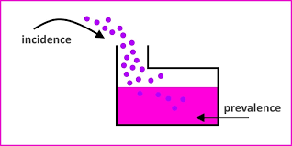
ტერმინთა განმარტებები
პრევალენტობა - მოსახლეობის კონკრეტულ ჯგუფში, კონკრეტულ დროს (ან დროის მონაკვეთში) დაავადებების ყველა არსებული შემთხვევების რიცხვი. მოიცავს ყველა დაავადებულ პირს (დაავადების წარმოქმნის დროის მიუხედავად);
ინციდენტობა - დროის კონკრეტულ მონაკვეთში, მოსახლეობაში წარმოქმნილი დაავადების ახალი შემთხვევების რიცხვი. მაგ., აივ-ის ახალი შემთხვევები;
ასოციაცია - კავშირი ორ ცვლადს/ფენომენს შორის (ნარკოტიკის ინექციური მოხმარება და HIV, HCV);
მიზეზ-შედეგობრივი კავშირი - კავშირი/დამოკიდებულება, როდესაც ერთი ცვლადი იწვევს მეორის დადგომას (მაგ., მოწევა ➔ ფილტვის კიბო)

Slide 22
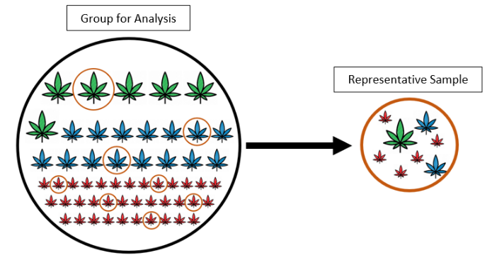
ტერმინთა განმარტებები
რეპრეზენტატულობა - რამდენად არის შენარჩევი რეპრეზენტატული (წარმომადგენლობითი) სრული პოპულაციისა
გენერალიზაცია - რამდენად შეგვიძლია შედეგების განზოგადება სრულ პოპულაციაზე
რანდომიზაცია - პროცესი, რომლის შედეგადაც კვლევის მონაწილეები ნაწილდებიან ჯგუფებში შემთხვევითობის პრინციპის დაცვით
ნარკოტიკის მაღალი რისკის მოხმარება - ნარკოტიკის განმეორებითი მოხმარება, რომელიც ზიანს (ნეგატიურ შედეგებს) უქმნის პირს (დამოკიდებულების ჩათვლით. თუმცა, ამასთანავე ჯანმრთელობის, ფსიქოლოგიური ან სოციალური სახის პრობლემებსაც) ან პირს აყენებს ამგვარი ზიანის განცდის მაღალი რისკის ქვეშ.

Slide 23


კვლევის დიზაინის შერჩევა
კვლევის დიზაინი ლოგიკური მოდელია, რომელიც ეხმარება მკვლევარს კვლევის პროცესის სხვადასხვა საფეხურზე
კვლევის მიზნების დადგენის შემდეგ, მკვლევარისათვის პირველ ამოცანას კვლევის შესაბამისი დიზაინის არჩევა წარმოადგენს
მას შემდეგ, რაც კვლევის დიზაინი შეირჩევა, მკვლევარმა უკვე იცის, თუ როგორ ჩაატაროს კვლევა
კვლევის დიზანის შერჩევისას შემდეგი კრიტერიუმები უნდა იყოს გათვალისწინებული:
საკვლევი პრობლემა
მკვლევარის პირადი გამოცდილება
კვლევისთვის საჭირო რესურსების ხელმისაწვდომობა

Slide 24

რომელი დიზაინი გვჭირდება?
რაოდენობრივი კვლევის დიზაინი უნდა გამოვიყენოთ, როცა გვსურს:
შევაფასოთ კონკრეტული პრობლემის (მაგ., დაავადების) გავრცელება/პრევალენტობა;
შევაფასოთ ცვლადებს შორის (რისკ ფაქტორს და დაავადებას შორის) ასოციაცია;
დავადგინოთ ახალი წამლის, ვაქცინის და ა.შ. ეფექტურობა.
რაოდენობრივი კვლევის ძირითადი სახეებია: ჯვარედინ-სექციური, შემთხვევა-კონტროლი, კოჰორტული და ინტერვენციული/ექსპერიმენტული კვლევები.

Slide 25

რომელი დიზაინი გვჭირდება?
თვისებრივი კვლევის დიზაინი რეკომენდირებულია გამოვიყენოთ, როდესაც:
საკვლევი საკითხი ახალია;
მოცემული საკითხის შესწავლა არასდროს მომხდარა კვლევისათვის შერჩეული ადამიანების ჯგუფთან;
თვისებრივი დიზაინის კვლევის ძირითადი სახეებია: ეთნოგრაფიული, მონაწილეობითი კვლევები, კონტენტ ანალიზი, შემთხვევის შესწავლა და სხვ.
დაიმახსოვრეთ! - რაოდენობრივი კვლევა პასუხობს კითხვებს: „რა“ და „რამდენი“; თვისებრივი კი - „როგორ“ და „რატომ“.

Slide 26

რომელი დიზაინი გვჭირდება?
შერეული მეთოდის გამოყენება რეკომენდირებულია მაშინ, როცა მხოლოდ რაოდენობრივი ან თვისებრივი მეთოდის გამოყენება ვერ პასუხობს საკვლევ პრობლემას. ხოლო ორივე მეთოდის ინტეგრაცია უფრო სრული და სინერგიული მონაცემების მიღებას ხდის შესაძლებელს.
შერეული მეთოდის დიზაინის გამოყენება შესაძლებელია შემდეგი
მიზნებისათვის:
1) რაოდენობრივი და თვისებრივი მონაცემების წყაროების გამოყენებით კვლევის მიგნებების სანდოობის დამტკიცებისათვის;
2) შევაგროვოთ თვისებრივი მონაცემები, რომ დაგვეხმაროს რაოდენობრივი კვლევის დაგეგმვაში;
3) კვლევის ინსტრუმენტის შემუშავებისათვის;
4) გავამდიდროთ რაოდენობრივი კვლევის შედეგები თვისებრივი მონაცემების გამოყენებით.

Slide 27
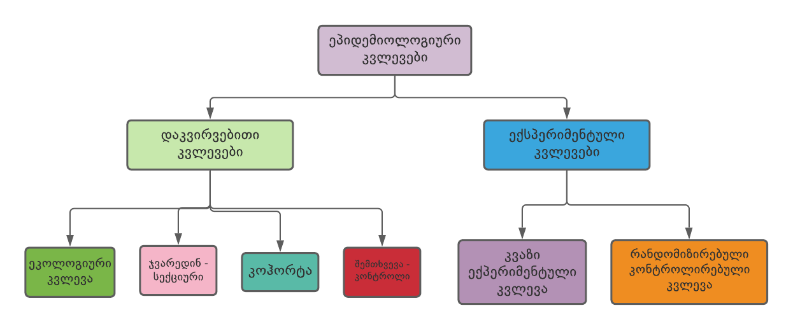

Slide 28
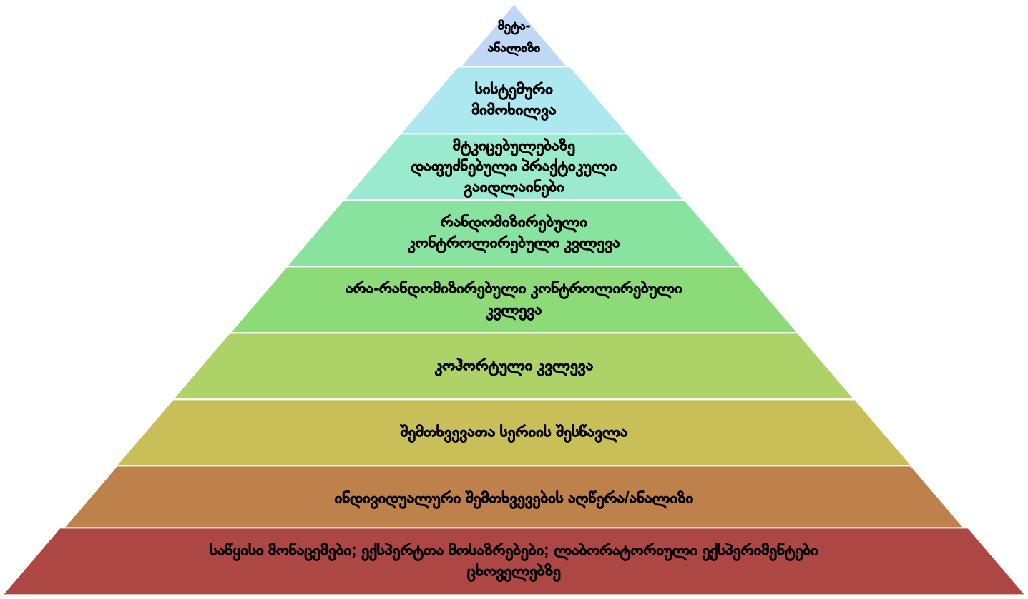
მტკიცებულებების სიძლიერის პირამიდა
კლინიკური შეფასება
სიძლიერე
ექსპერიმენტული კვლევები
დაკვირვებითი კვლევები

Slide 29
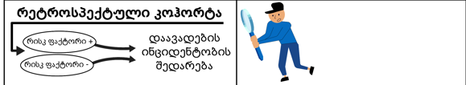

კვლევის ტიპები დროის მიხედვით შეიძლება იყოს:
რეტროსპექტული -
ნებისმიერი დიზაინის კვლევა, რომელიც უკვე არსებულ/შეგროვებულ მონაცემებს სწავლობს;
პროსპექტული -
ნებისმიერი დიზაინის კვლევა, რომელიც აგროვებს მონაცემებს გარკვეული დროის განმავლობაში წინასწარ შემუშავებული პროტოკოლის შესაბამისად;
ჯვარედინ-სექციური - დიზაინი, რომელიც აგროვებს მონაცემებს დროის მოცემულ მომენტში სხვადასხვა წყაროდან (მაგ., პაციენტები, ბენეფიციარები და ა.შ.)

Slide 30
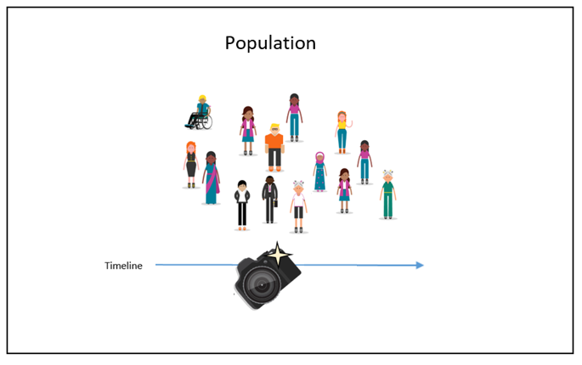
ჯვარედინ-სექციური კვლევა
ჯვარედინ-სექციური კვლევის დროს სხვადასხვა მონაწილეთა ჯგუფებს დროის მოცემულ მომენტში აკვირდებიან და ერთმანეთს ადარებენ.
ე.წ. Snapshot (ფოტოსურათის მომენტალური გადაღება) კვლევა

Slide 31
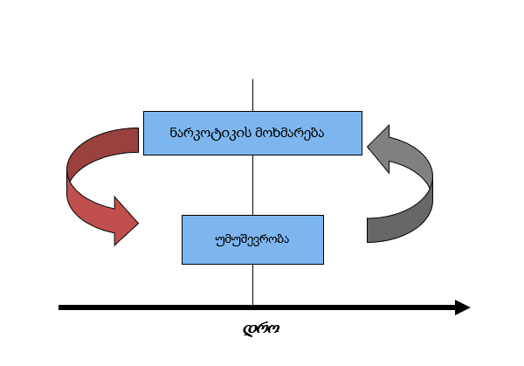
ჯვარედინ-სექციური კვლევა
უპირატესობები
შეზღუდვები
ადგენს პრევალენტობას (არა ინციდენტობას)
არის სწრაფი/იაფი - ლოდინის გარეშე!
არანაირი დანაკარგი მონაწილეთა შორის (No loss to follow up)
შესაძლოა, შევისწავლოთ ასოციაციები
(ჯვარედინ-სექციური კვლევების მაგალითები: ზოგადი მოსახლეობის გამოკითხვა, საარჩევნო ეგზითპოლები)
მიზეზობრივი კავშირის დადგენა ვერ ხერხდება
ვერ სწავლობს იშვიათ გამოსავალს (მოვლენას)

Slide 32



ჯვარედინ სექციური კვლევების მაგალითები

Slide 33
ონლაინ გამოკითხვები
უპირატესობები
შეზღუდვები
იაფი
სწრაფი
ხარჯთეფექტური
ფართო გეოგრაფიული მიღწევადობა
შეცდომების მინიმიზაცია (არ გვიწევს ქაღალდიდან პასუხების გადატანა კომპიუტერში)
მონაცემები პირდაპირ შედის მონაცემთა ბაზაში (ვზოგავთ დროს)
გადასვლის პატერნების ავტომატიზირება
შესაძლოა მეტი გულწრფელობა (არ ერიდება ინტერვიუერის)
შერჩევის ცდომილება (ვერ ვარჩევთ კონკრეტული მახასიათებლების მქონე ჯგუფს)
რეპრეზენტატულობის შეცდომა - ვერ ვიკვლევთ პრევალენტობას
არ ვიცით, ვინ პასუხობს (დუბლირებული შევსება)
პროგრამულ უზრუნველყოფაზე დამოკიდებულება
ვწვდებით შედარებით მაღალ სოციო-ეკონომიკურ ფენას, რომელთაც მობილური/კომპიუტერული ტექნიკა და ინტერნეტი აქვთ

Slide 34
კოჰორტული კვლევა
კოჰორტული კვლევა არის დაკვირვებითი კვლევა, სადაც მონაწილეები დაჯგუფებული არიან მათზე ზეგავლენის (exposure) სტატუსის მიხედვით. ანუ, მონაწილემ განიცადა/განიცდის ან არ განიცადა/განიცდის რისკ-ფაქტორის ზემოქმედება (მაგ. კანაფის მოხმარება)
მონაწილეებს ვაკვირდებით დროის მანძილზე და ვარკვევთ, განუვითარდებათ თუ არა ჩვენთვის საინტერესო შედეგი (მაგ. დაავადება)
მონაწილეს კვლევის დაწყებისას არ უნდა ჰქონდეს დამდგარი შედეგი (დაავადება)
როგორც წესი, ახალი მონაწილე არ დაიშვება თავდაპირველი რეკრუტირების შემდეგ
განსაზღვრავთ და ერთმანეთს ვადარებთ შედეგის (დაავადების) ინციდენტობას ორ ჯგუფს შორის
მნიშვნელოვანია: აუცილებელია შევისწავლოთ სხვა (confounding* - დამაბნეველი, მესამე ცვლადი, რომელიც გავლენას ახდენს ძირითად ცვლადებზე) ფაქტორები
მაგ., ნარკოტიკის მოხმარება → სიკვდილობა
ასაკი, სქესი, მოწევა, ვარჯიში... - დამაბნეველი (confounding) ცვლადები

Slide 35
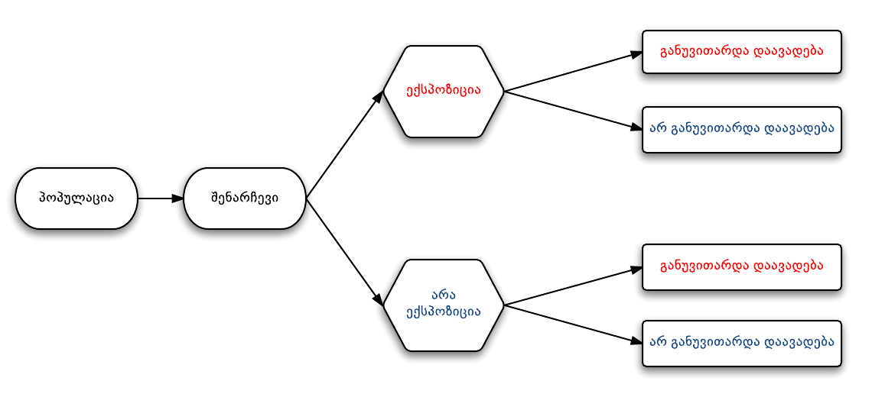

კოჰორტული კვლევის დიზაინი

Slide 36
კოჰორტული კვლევები
უპირატესობები
შეზღუდვები
ვიცით, რომ რისკ ფაქტორი(ექსპოზიცია) არსებობდა შედეგის (დაავადების) დადგომამდე (მიზეზ-შედეგობრიობის მანიშნებელი)
პირდაპირ ზომავს შედეგის (დაავადების) ინციდენტობას
ზომავს ფარდობით რისკს (Relative Risk)
შეგვიძლია, შევისწავლოთ ზეგავლენის (რისკ ფაქტორის) რამდენიმე შედეგი (სხვა დაავადებებიც)
იშვიათი შედეგების კვლევისთვის ძვირი და არაეფექტურია
საჭიროებს ხანგრძლივი დაკვირვების პერიოდს და დიდ პოპულაციას
არის ძალიან ძვირი
მონაწილეების დაკარგვა ყველაზე სერიოზული პრობლემაა (რამაც შესაძლოა, დააზიანოს კვლევის შედეგების ვალიდურობა)

Slide 37
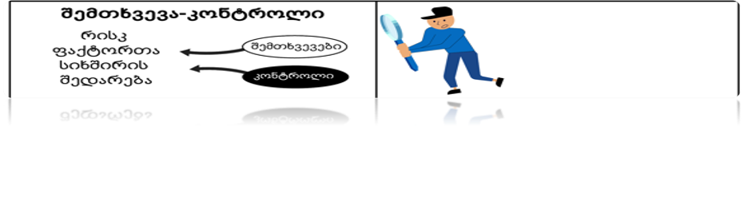
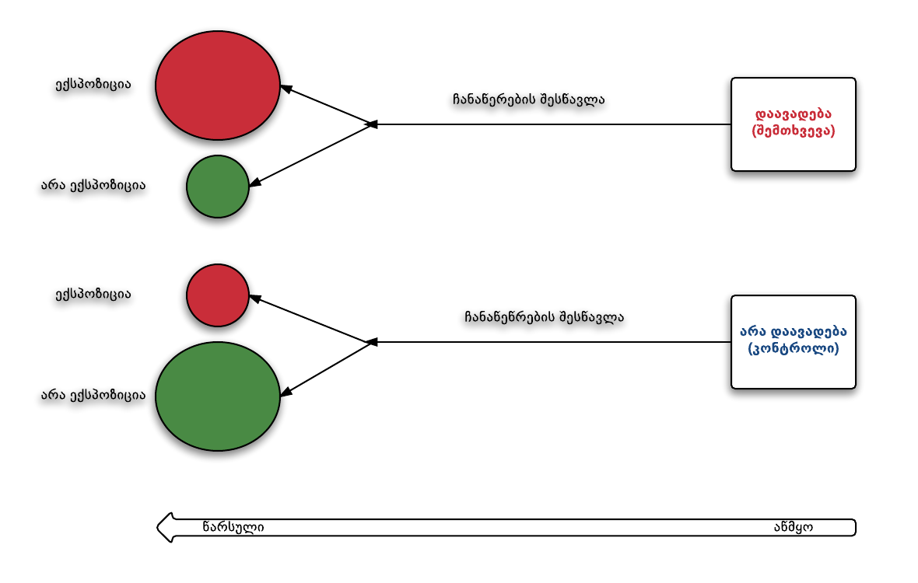
შემთხვევა-კონტროლის კვლევები - “უკან დროში“
მკვლევარი მუშაობს “უკან” (დაავადებიდან რისკ ფაქტორისკენ)
შენარჩევი არჩეულია დაავადების არსებობის საფუძველზე (შემთხვევა) და ხდება შედარება საკონტროლო ჯგუფთან (არ აქვს დაავადება)

Slide 38
შემთხვევა-კონტროლის კვლევები
უპირატესობები
შეზღუდვები
+ გამოიყენება იშვიათი დაავადების შესასწავლად
+ იაფი და ეფექტური: ხშირად ერთადერთი შესაძლო ვარიანტია
+ ადგენს ასოციაციას (odds ratio)
+ სასარგებლოა ჰიპოთეზის გენერირებისთვის (შესაძლებელია მრავლობითი რისკ ფაქტორების გამოვლენა)
მიზეზ-შედეგობრივი კავშირი რთულად დასადგენია
სელექციის ცდომილება (Selection bias) - სწორი საკონტროლო ჯგუფის შერჩევა
გახსენების ცდომილება (Recall bias)
ვერ ადგენს ინციდენტობას და პრევალენტობას

Slide 39
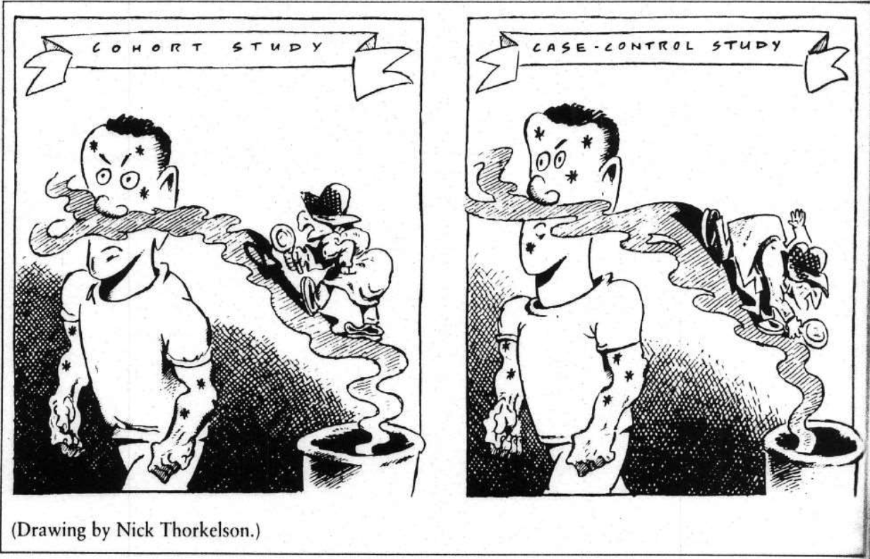
კოჰორტული და შემთხვევა-კონტროლის კვლევების შედარება

Slide 40
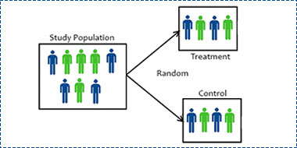
რანდომიზირებული კონტროლირებული კვლევა (რკკ)
ექსპერიმენტი, რომლის დროსაც მონაწილეები რანდომულად ნაწილდებიან ჯგუფებში (ინტერვენცია და კონტროლი) იმისათვის, რომ მიიღონ ან არ მიიღონ მკურნალობა/ინტერვენცია/პროცედურა
რკკ გამოიყენება რათა:
შევაფასოთ ახალი მედიკამენტის უსაფრთხოება ჯანმრთელ მოხალისეებზე;
შევაფასოთ მკურნალობის შედეგიანობა დაავადებულ ადამიანებში.

Slide 41
რკკ-ს ძირითადი კვლევის დიზაინი
პოპულაცია
მკურნალობა
შედეგი
შენარჩევი
რანდომიზაცია
კონტროლი
Control
შედეგი

Slide 42
რანდომიზაცია
პროცესი, რომლის შედეგადაც მონაწილეები ნაწილდებიან მკურნალობის ჯგუფებში შემთხვევითობის პრინციპის დაცვით.
რანდომიზაციის მთავარი ამოცანები:
უზრუნველვყოთ, რომ საწყისი მახასიათებლების თვალსაზრისით, ჯგუფები იყოს შედარებადი
შევამციროთ შერჩევის ცდომილება (selection bias) - მაგ. როდესაც ახალი მკურნალობის ჯგუფში მოხვდებიან უფრო მოტივირებული ადამიანები
ხელი შევუწყოთ დაბრმავებას
მარტივი რანდომიზაცია მონეტის აგდების იდენტურია: , მაგ. გერბი=ინტერვენცია, საფასური=კონტროლი.

Slide 43
დაბრმავება (blinding/masking)
ერთმაგი
პაციენტმა არ იცის, რომელ ჯგუფშია (ინტერვენცია თუ კონტროლი)
ორმაგი
მკვლევარმა და პაციენტმა არ იციან, რომელ ჯგუფს მიეკუთვნება პაციენტი
სამმაგი
მკვლევარმა, პაციენტმა და კლინიკის სამედიცინო პერსონალმა არ იცის, რომელ ჯგუფშია პაციენტი
ოთხმაგი
მკვლევარმა, პაციენტმა, კლინიკის პერსონალმა და მონაცემების ანალიზში ჩართულმა (სტატისტიკოსმა) არ იცის, რომელ ჯგუფშია პაციენტი

Slide 44
დაბრმავების მიზანი
შევამციროთ/აღმოვფხვრათ სუბიექტური დამოკიდებულება და ცდომილება: კვლევის პერსონალი, სამედიცინო პერსონალი, ოჯახი, მეგობრები სხვადასხვანაირად ეპყრობიან პაციენტებს, როდესაც იციან, რომელ მკურნალობას იღებს პაციენტი
თავად პაციენტი შესაძლოა, განსხვავებულად აფასებდეს საკუთარ მდგომარეობას, როდესაც იცის, რომელ მკურნალობას იღებს

Slide 45
რკკ ნაბიჯები
პროტოკოლის შემუშავება
ინტერვენციის და საკონტროლო პოპულაციის შერჩევა
რანდომიზაცია
ინტერვენცია
მიდევნება (follow up)
შეფასება

Slide 46
რკკ უპირატესობები
მინიმუმამდე დაჰყავს შერჩევის ცდომილება
დაბრმავება ამცირებს შეცდომებს შეფასებისას
რანდომიზაციის მეშვეობით მცირდება დამაბნეველი (confounding) ფაქტორების გავლენა, რაც შესაძლებელს ხდის შედარდეს ჯგუფები
შესაძლებელია შეგროვდეს დეტალური ინფორმაცია მონაწილეთა საწყის მახასიათებლებზე და კვლევის მიმდინარეობისას
ინტერვენციის დოზა კონტროლდება მკვლევარის მიერ
პროსპექტული დიზაინის მეშვეობით, გახსენების (recall) და მონაწილეთა შერჩევის ცდომილება მინიმუმამდეა დაყვანილი
აქვს მაღალი სტატისტიკური სანდოობა

Slide 47
რკკ შეზღუდვები
მკაცრმა ჩართვის კრიტერიუმებმა შესაძლოა, არ მოგვცეს შედეგების განზოგადების შესაძლებლობა
ხშირად დიდ დროს მოითხოვს შედეგის მისაღებად და უტყუარი დასკვნის გასაკეთებლად
ხშირად საჭიროა ბევრი მონაწილის მოძიება და ჩართვა
როგორც წესი, ძვირია
რიგ შემთხვევებში კითხვის ნიშნის ქვეშ დგება ეთიკურობა -მკვლევარები ყოველთვის ვერ უზრუნველყოფენ მონაწილეთა სწორ რანდომიზაციას, რადგან ხშირად მკურნალობის ჯგუფები არ არის კლინიკური თვალსაზრისით თანასწორი, რაც ართულებს ინფორმირებული თანხმობის მიღებას.
პაციენტები ხშირად წყვეტენ კვლევაში მონაწილეობას ან ზედმიწევნით არ ემორჩილებიან მკურნალობას

Slide 48
შერჩევა
პროცესი, რომლის ფარგლებშიც ვარჩევთ ადამიანების გარკვეულ რაოდენობას კვლევაში მონაწილეობის მისაღებად ისე/იმდაგვარად, რომ ეს ადამიანები წარმოადგენენ/ასახავენ დიდ ჯგუფს, საიდანაც ისინი შევარჩიეთ..
შერჩევის მიზანია მონაცემების შეგროვება შერჩეული პოპულაციიდან იმისათვის, რომ შევძლოთ დასაბუთებული დასკვნების გაკეთება, რომლებიც გენერალიზდება [განზოგადდება] დიდ პოპულაციაზე.
კარგი შერჩევა პოპულაციის ყველა წევრს აძლევს თანაბარ შანსს, მოხვდეს შერჩევაში (იყოს არჩეული).
კარგია შენარჩევი, როცა იგი მთლიანი პოპულაციის კარგი წარმომადგენელია (მინი მოდელია).

Slide 49
რაში გვჭირდება შერჩევა?
დროის დაზოგვა - რანდომული/ალბათური შერჩევა გაცილებით სწრაფია, ვიდრე პოპულაციის ყველა წევრის გამოკითხვა. ხოლო არა-ალბათური შერჩევა კიდევ უფრო სწრაფია, ვიდრე ალბათური, რადგან იგი ამცირებს რესპონდენტების პოვნასა და შეგროვებასთან დაკავშირებულ დროს.
თანხის დაზოგვა - რაც მეტია კვლევის მონაწილე, მით უფრო ძვირი ჯდება კვლევის ჩატარება. შერჩევა კი მკვლევარებს აძლევს შესაძლებლობას, იგივე პასუხები, რასაც ისინი მთლიანი პოპულაციიდან მიიღებდნენ, მიიღონ გაცილებით მცირე რაოდენობის რეპრეზენტატული შენარჩევიდან.
უფრო მდიდარი მონაცემების შეგროვება - როცა მკვლევარებს სურთ, მეტი გაიგონ კონკრეტულ საკითხზე, მათ შეუძლიათ დაუსვან შერჩეულ მონაწილეებს დამატებითი კითხვები და მიიღონ უფრო მდიდარი ინფორმაცია, ვიდრე ამას შეძლებდნენ მთლიანი პოპულაციის გამოკითხვის შემთხვევაში.

Slide 50
შერჩევა
მოსახლეობა/პოპულაცია - ჩვენთვის საინტერესო ჯგუფი, რომელზეც გვსურს განზოგადება
ხელმისაწვდომი მოსახლეობა/პოპულაცია - მოსახლეობის ის ნაწილი, რომელთა იდენტიფიცირება და მიკვლევაც შესაძლებელია
შერჩევის ჩარჩო - ხელმისაწვდომი მოსახლეობის სია, საიდანაც მოხდება შერჩევის ფორმირება
შენარჩევი - sample – კვლევისთვის ამორჩეულ ადამიანთა ჯგუფი, რომლებიც მთელ მოსახლეობას წარმოადგენენ
შერჩევის ზომა/მოცულობა - შერჩევაში არსებულ პირთა/ელემენტთა რაოდენობა
მოსახლეობა
ხელმისაწვდომი მოსახლეობა
შერჩევის ჩარჩო

Slide 51
შერჩევის პროცესის საფეხურები
სამიზნე პოპულაციის განსაზღვრა
შერჩევის ჩარჩოს განსაზღვრა
შერჩევის ტექნიკის არჩევა
შენარჩევის ზომის განსაზღვრა
მონაცემების შეგროვება

Slide 52
რაოდენობრივი შერჩევა
შერჩევის ტექნიკა
ალბათური
მარტივი ალბათური
სტრატიფიცირებული
სისტემური
კლასტერული
მრავალსაფეხურიანი
არაალბათური
მოხერხებული
მიზნობრივი
ჯაჭვურ-რეფერალური

Slide 53
რაოდენობრივი შერჩევა
მნიშვნელოვანი ასპექტები
რეპრეზენტატულობა/წარმომადგენლობა - რამდენად არის შენარჩევი რეპრეზენტატული სრული პოპულაციისა
ჩვენთვის ცნობილი ყველა ქვეჯგუფი და ყველა მახასიათებელი წარმოდგენილია
შენარჩევი არის საკმარისი ზომის სტატისტიკური ტესტების გამოსაყენებლად
გენერალიზაცია - რამდენად შეგვიძლია შედეგების განზოგადება სრულ პოპულაციაზე. ეს შესაძლებელია თუ გვაქვს:
რეპრეზენტატული შენარჩევი
სწორად ჩატარებული სტატისტიკური ანალიზი - სარწმუნო შედეგები
მკვლევარის რწმენა, რომ მისი მონაცემები გენერალიზებადია
გენერალიზაციის უტყუარი/ობიექტური ტესტი - სხვა მსგავსი კვლევაც იმავე შედეგებზე გადის

Slide 54
ალბათური შერჩევის ტიპები
მარტივი ალბათური შერჩევა
პროცესი, რომლის დროსაც ყველა ერთეულს აქვს შერჩევაში მოხვედრის თანაბარი შანსი
სტრატიფიცირებული ალბათური შერჩევა
მოსახლეობის ერთგვაროვან ქვეჯგუფებად დაყოფის და შემდეგ თითოეულ ქვეჯგუფში მარტივი შემთხვევითი შერჩევა
სისტემატური ალბათური შერჩევა
შერჩევის ფორმირება ყოველი n ერთეულის ამორჩევით
კლასტერული შერჩევა
მოსახლეობის დაყოფა გეოგრაფიული (ან სხვა) პრინციპით და რანდომულად ზოგიერთი ამ გეოგრაფიული ჯგუფის ამორჩევა
მრავალსაფეხურიანი შერჩევა
შემთხვევითი შერჩევის მეთოდის ორი ან მეტი ტიპის კომბინირების პროცესი
მაგ. ნარკოტიკებზე დამოკიდებულების სამკურნალო დაწესებულებების შერჩევა საქართველოს მასშტაბით [კლასტერული მეთოდით] -> შერჩეული კლასტერებიდან შერჩევა მკურნალობის ტიპების მიხედვით [სტრატიფიცირებული შერჩევა]

Slide 55























სტრატიფიცირებული რანდომული შერჩევა
შერჩევის ზომა = 6
ერთგვაროვან ქვეჯგუფებად დაყოფის შედეგად ვიღებთ სტრატას
= ერთნაირი ნიშნის მქონეთა ჯგუფი

Slide 56

შერჩევის ზომა = 6
თითოეული სტრატადან ვარჩევთ თანაბრად
სტრატუმი
სტრატუმი
სტრატუმი

Slide 57
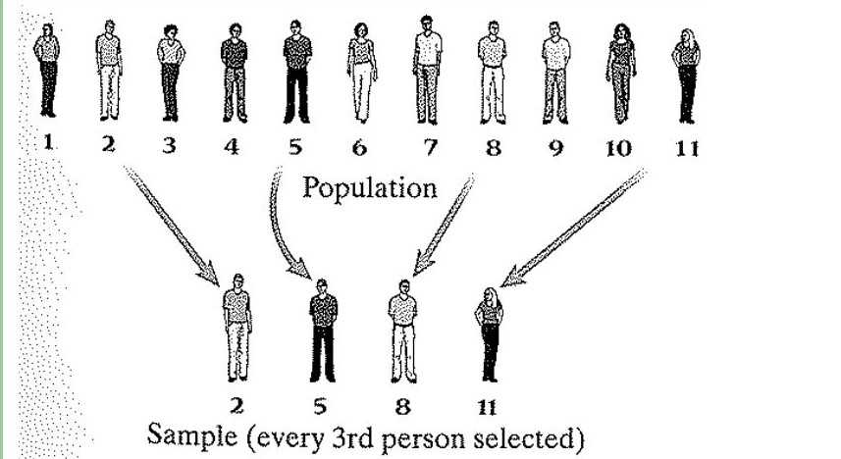
სისტემატური ალბათური შერჩევა
შერჩევის ფორმირება ყოველი n ერთეულის ან შემთხვევის ამორჩევით დგინდება შერჩევის ინტერვალი (N/n ) ბიჯი - ყოველი 5? ან ა.შ.
შემთხვევითი პრინციპით შეირჩევა საწყისი წერტილი
მაგ. ყოველი მე-3, მე-5 ან ა.შ. ბენეფიციარის შერჩევა 15 ნიშნა კოდების მონაცემთა ბაზაში

Slide 58
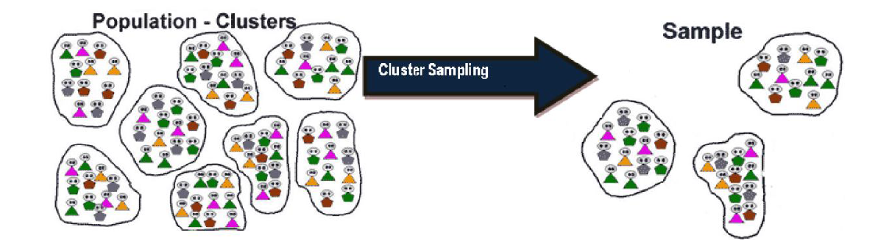
კლასტერული შერჩევა
როცა კვლევა ფარავს ფართო გეოგრაფიულ არეს, ხდება მთლიანი პოპულაციის დაყოფა, სადაც თითოეული დანაყოფი თითო კლასტერია.
შემდეგ ხდება კლასტერების რანდომული შერჩევა.

Slide 59
შემთხვევითი/ალბათური შერჩევა
უპირატესობები
იოლად გასაკეთებელია
რეპრეზენტატული შენარჩევის მოპოვების მაღალი ალბათობა
ითვალისწინებს მრავალი სტატისტიკური პროცედურის დაშვებებს
ნაკლოვანებები
პოპულაციის ყველა წევრის იდენტიფიკაცია პრობლემური შეიძლება იყოს
შერჩევის ყველა მონაწილესთან დაკავშირება შესაძლოა, გაძნელდეს

Slide 60
არაალბათური შერჩევა
მოხერხებული/იოლად ხელმისაწვდომი შერჩევა
პროცესი, რომლის ფარგლებშიც ვარჩევთ იმ ადამიანებს, ვინც იმ მომენტში ხელმისაწვდომია მკვლევართა ჯგუფისთვის. მაგ.: ბენეფიციარები, რომლებიც კონკრეტულ დღეს ზიანის შემცირების ცენტრში მოვიდნენ.
სიმარტივესა ან მიზანშეწონილებაზე დამყარებული შერჩევის პროცესი.
პოპულაციის ყველა წევრს არ აქვს თანაბარი შანსი, მოხვდეს შერჩევაში
მიზნობრივი შერჩევა
პროცესი, რომლის ფარგლებშიც ვარჩევთ ადამიანებს გარკვეული, მათთვის დამახასიათებელი გამოცდილების, ცოდნის, ქცევის საფუძველზე..
კონკრეტული მიზნით ან მიზეზით შერჩევის პროცესი
მაგ.: ზიანის შემცირების ცენტრების სოციალური მუშაკები
ჯაჭვურ-რეფერალური - რეფერირების მეთოდზე დაფუძნებული შერჩევის პროცესი
თოვლის გუნდის პრინციპით (snowball sampling)
რესპონდენტზე დაფუძნებული შერჩევა (respondent driven sampling)
მაგ.: ჩვენს ნაცნობ ნარკოტიკების მომხმარებლებს ვთხოვთ, მოიყვანონ მათი ნაცნობი მომხმარებლები კვლევაში ჩასართავად.

Slide 61
შერჩევა თვისებრივ კვლევაში
მონაწილეებს ვარჩევთ მათი მახასიათებლების და ცოდნის საფუძველზე:
მაქსიმალური ვარიაციის შერჩევა - მონაწილეები განსხვავდებიან კონკრეტული მახასიათებლების მიხედვით
ტიპური შერჩევა - მონაწილის მახასიათებლები არის „ტიპიური“
ჰომოგენური შერჩევა - მონაწილეები მსგავსი მახასიათებლებით
კრიტიკული შერჩევა - მონაწილე არის გამონაკლისი/განსხვავებული შემთხვევა
შერჩევა თოვლის გუნდით - არ ვიცნობთ სამიზნე პოპულაციას და ვთხოვთ რესპონდენტს/მონაწილეს გვირჩიოს/მოიზიდოს შემდეგი მონაწილე

Slide 62
ლიტერატურის მიმოხილვა
თვისებრივად აჯამებს და შეისწავლის არსებულ სამეცნიერო კვლევებს კონკრეტულ თემაზე.
კვლევების შერჩევა და ინტერპრეტაცია ხდება არაფორმალური ან სუბიექტური მეთოდების გამოყენებით.
მიზანი: საკვლევ თემასთან დაკავშირებით წარმოადგინოს შეჯამება ან მიმოხილვა
საკვლევი კითხვა: შეიძლება იყოს ზოგადი ან კონკრეტული
სტრუქტურა:
შესავალი
მეთოდი
დისკუსია
დასკვნა
გამოყენებული ლიტერატურა

Slide 63
სისტემური მიმოხილვა
მიმოიხილავს ყველა რელევანტურ კვლევას, რომელიც დაკავშირებულია საკვლევ თემასთან/კითხვასთან.
უპირატესობები
არსებული ლიტერატურისა და სხვა წყაროების (გამოუქვეყნებელი და მიმდინარე კვლევები) ამომწურავი მიმოხილვა
უფრო იაფია, მიმოიხილო უკვე ჩატარებული კვლევები, ვიდრე ჩაატარო ახალი
უფრო შესაძლებელია შედეგების განზოგადება ზოგად პოპულაციაზე, ვიდრე ინდივიდუალური კვლევების დროს
უფრო სანდო და ზუსტია, ვიდრე ინდივიდუალური კვლევები
მიიჩნევა მტკიცებულებაზე დაფუძნებულ რესურსად
შეზღუდვები
მოითხოვს დიდ დროს
ხშირად არ არის ადვილი სხვადასხვა კვლევის გაერთიანება

Slide 64
მეტა-ანალიზი
სისტემური მეთოდი, რომელიც იყენებს სტატისტიკურ პროცედურებს სხვადასხვა [დიზაინის] ურთერთდაკავშირებული კვლევის სტატისტიკური ანალიზის შედეგების შესაჯამებლად.
კეთდება სისტემური მიმოხილვის შედეგად, თუ მონაცემები იძლევა შესაძლებლობას.
სხვადასხვა კვლევის შედეგების შეჯამებას გამოხატავს რიცხობრივ მაჩვენებლებში [რაოდენობრივი შედეგები].
მიზნად ისახავს ზოგადი დასკვნების გაკეთებას [მაგ., რომელიმე ინტერვენციის ეფექტის დადგენა სხვადასხვა კვლევის შედეგების განხილვის საფუძველზე].
არის ნაკლებად სუბიექტური, ვიდრე ლიტერატურის ნარატიული მიმოხილვა, რადგან მეტა-ანალიზის კვლევები ემპირიულია და არა თეორიული.

Slide 65

გაიდლაინები
საუკეთესო პრაქტიკაზე დაყრდნობით შექმნილი დოკუმენტი, რომელიც ეხმარება ჯანდაცვის სფეროში მომუშავე პროფესიონალებსა და პაციენტებს [კლინიკური] გადაწყვეტილების მიღების პროცესში.
როგორც წესი, იქმნება პროფესიული ასოციაციების, სამთავრობო უწყებებისა და/ან საჯარო და კერძო ორგანიზაციების მიერ, არსებული ლიტერატურისა და კვლევების სრულყოფილი მიმოხილვის შემდეგ.
პრაქტიკულ გაიდლაინებს ხშირად უწოდებენ „მტკიცებულებაზე დაფუძნებულ გაიდლაინებს“ და „კლინიკურ გაიდლაინებს“.
კარგი გაიდლაინი ნათლად განსაზღვრავს თემას, აფასებს და აჯამებს საუკეთესო მტკიცებულებებს პრევენციასთან, დიაგნოზთან, პროგნოზთან, თერაპიასთან, ზიანთან და ხარჯთეფექტურობასთან დაკავშირებით.
პრაქტიკული გაიდლაინები ხშირად უნდა განიხილებოდეს და ახლდებოდეს სიზუსტისა და რელევანტურობის შენარჩუნების მიზნით.

Slide 66
მოდულის დასასრულს შეგიძლიათ, კიდევ ერთხელ შეამოწმოთ თქვენი ცოდნა და ნახოთ, რა ისწავლეთ კვლევის მეთოდოლოგიური საფუძვლების საკითხებში. შეავსეთ 18 კითხვისგან შემდგარი ქვიზი.

Slide 67
კვლევის დიზაინის შერჩევის დროს გათვალისწინებული უნდა იყოს:
საკვლევი პრობლემა
მკვლევარის პირადი გამოცდილება
კვლევისთვის საჭირო რესურსების ხელმისაწვდომობა
ყველა ზემოთ ჩამოთვლილი

Slide 68
2) პრევალენტობა გამოსახავს დროის კონკრეტულ მონაკვეთში, მოსახლეობაში წარმოქმნილი დაავადების ახალი შემთხვევების რიცხვს.
ჭეშმარიტია
მცდარია

Slide 69
3) მეტა-ანალიზი აერთიანებს სხვადასხვა დიზაინის კვლევებს და აანალიზებს მათ ერთი სტატისტიკური მეთოდით, საერთო/შეჯამებული დასკვნის მისაღებად.
ჭეშმარიტია
მცდარია

Slide 70
4) ჩამოთვლილთაგან რომელს შეიძლება მოიცავდეს სისტემური მიმოხილვა?
გამოქვეყნებულ კვლევებს
გამოუქვეყნებელ კვლევებს
კოჰორტულ კვლევებს
რანდომიზირებულ კონტროლირებულ კვლევებს
ყველა ზემოთ ჩამოთვლილს

Slide 71
5) რომელია რანდომიზაციის პროცესის ამოცანა რანდომიზირებულ კონტროლირებულ კვლევაში?
ჯგუფები გახადოს შედარებადი
შეამციროს შერჩევის ცდომილება
ხელი შეუწყოს დაბრმავებას
ყველა ზემოთ ჩამოთვლილი
არცერთი ზემოთ ჩამოთვლილი

Slide 72
6) ჩამოთვლილთაგან რომელია შემთხვევა-კონტროლის კვლევების უპირატესობა?
გამოიყენება იშვიათი დაავადებების შესასწავლად
ადგენს პრევალენტობას და ინციდენტობას
ყველა ზემოთ ჩამოთვლილი
არცერთი ზემოთ ჩამოთვლილი

Slide 73
7) ჩამოთვლილთაგან რომელია მართებული ჯვარედინ-სექციური კვლევისათვის?
ადგენს მიზეზ-შედეგობრივ კავშირს
სწავლობს იშვიათ გამოსავალს
ადგენს პრევალენტობას
არის ძვირი

Slide 74
8) კვლევის შერეული (რაოდენობრივი + თვისებრივი) დიზაინის გამოყენება გვჭირდება მაშინ, როცა მხოლოდ რაოდენობრივი ან თვისებრივი მეთოდის გამოყენება ვერ პასუხობს საკვლევ პრობლემას.
ჭეშმარიტია
მცდარია

Slide 75
9) ჩამოთვლილთაგან რომელ კვლევას აქვს ყველაზე ძლიერი მტკიცებულების დონე?
კოჰორტული კვლევა
რანდომიზირებული კონტროლირებული კვლევა
მეტა-ანალიზი
სისტემური მიმოხილვა
შემთხვევა-კონტროლის კვლევები

Slide 76
10) ჯვარედინ-სექციური კვლევა აგროვებს მონაცემებს:
„უკან დროში“ [აწმყოდან წარსულში]
„წინ დროში“ [აწმყოდან მომავალში]
დროის მოცემულ მომენტში

Slide 77
11) ონლაინ გამოკითხვების უპირატესობებია:
იაფი, სწრაფი და ხარჯთეფექტურია
იკვლევს პრევალენტობას
მარტივად არჩევს კონკრეტული მახასიათებლების მქონე ჯგუფებს
ყველა ზემოთ ჩამოთვლილი

Slide 78
12) რაში გვჭირდება შერჩევა?
დროის დასაზოგად
თანხის დასაზოგად
უფრო მდიდარი მონაცემების შესაგროვებლად
ყველა ზემოთ ჩამოთვლილი პასუხი სწორია

Slide 79
13) რა არის კვლევის შენარჩევი (sample)?
ჩვენთვის საინტერესო ჯგუფი, რომელზეც გვსურს განზოგადება
მოსახლეობის ის ნაწილი, რომელთა იდენტიფიცირება და მიკვლევაც შესაძლებელია
ხელმისაწვდომი მოსახლეობის სია, საიდანაც მოხდება შერჩევის ფორმირება
კვლევისთვის ამორჩეულ ადამიანთა ჯგუფი, რომლებიც მთელ მოსახლეობას წარმოადგენენ

Slide 80
14) რომელია რაოდენობრივი კვლევის შერჩევის ძირითადი ტექნიკა?
ალბათური შერჩევა
არაალბათური შერჩევა
ორივე ზემოთ ჩამოთვლილი
არცერთი ზემოთ ჩამოთვლილი

Slide 81
15) ჩამოთვლილთაგან რომელია ჭეშმარიტი პრაქტიკულ გაიდლაინებთან მიმართებით?
იქმნება საუკეთესო პრაქტიკაზე დაყრდნობით.
ეხმარება ჯანდაცვის სფეროში მომუშავე პროფესიონალებსა და პაციენტებს [კლინიკური] გადაწყვეტილების მიღების პროცესში.
იქმნება პროფესიული ასოციაციების, სამთავრობო უწყებებისა და/ან საჯარო და კერძო ორგანიზაციების მიერ, არსებული ლიტერატურისა და კვლევების სრულყოფილი მიმოხილვის შემდეგ.
ყველა ზემოთ ჩამოთვლილი

Slide 82
16) რა ეწოდება დამოკიდებულებას, როდესაც ერთი ცვლადი იწვევს მეორის დადგომას?
ასოციაცია
მიზეზ-შედეგობრივი კავშირი
კორელაცია
გენერალიზაცია

Slide 83
17) ჩამოთვლილთაგან რომელი მიეკუთვნება თვისებრივ კვლევას?
ჯვარედინ-სექციური კვლევა
შემთხვევის შესწავლა
კოჰორტული კვლევა
შემთხვევა-კონტროლის კვლევა

Slide 84
18) ჩამოთვლილთაგან რომელია არაალბათური შერჩევის ტიპები?
კლასტერული და მრავალსაფეხურიანი შერჩევა
სტრატიფიცირებული და სისტემატური შერჩევა
ჯაჭვურ-რეფერალური და მიზნობრივი შერჩევა
ყველა ზემოთ ჩამოთვლილი

